Slide 1
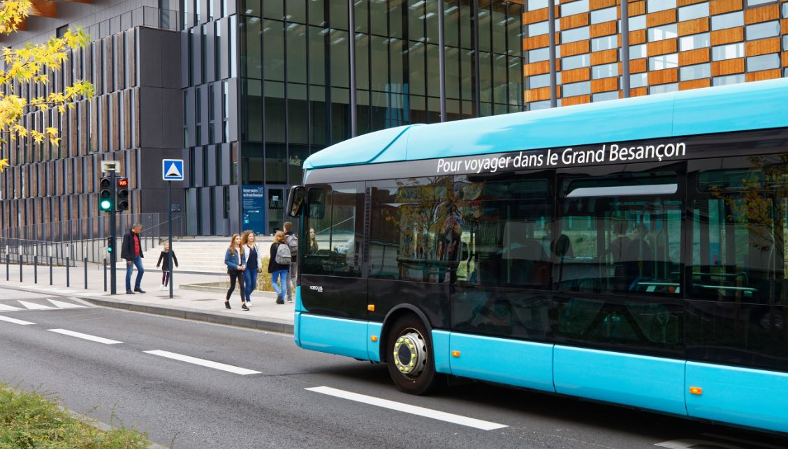



La mobilité des habitants de Miserey-Salines : état des lieux et perspectives d’évolution
Direction Transport Grand Besançon Métropole

Slide 2
Sommaire
Présentation de la desserte de Miserey-Salines
Analyse de l’usage des service Ginko
Un regard éclairé sur la mobilité des habitants de Miserey-Salines
Echanges autour des attentes et projets de la commune
Les perspectives d’amélioration

Slide 3
#1 Présentation de la desserte de Miserey-Salines

Slide 4
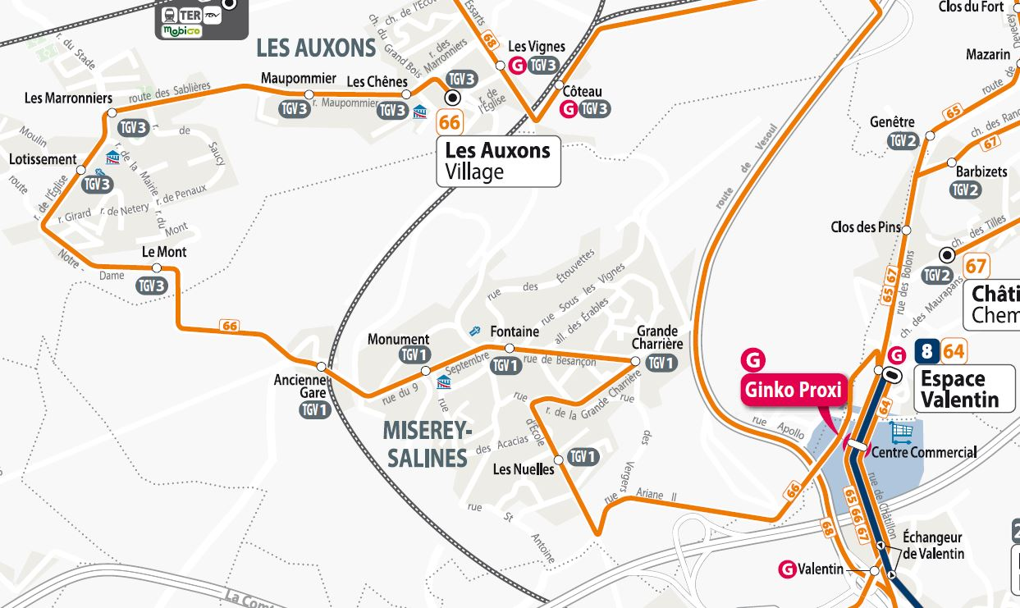
Plan de la desserte de Miserey-Salines
La ligne 66 « Les Auxons <> Besançon» assure la desserte fine de la commune (rue de Besançon, de la Grande Charrière, d’Ecole) à destination du pôle d’échanges Temis à Besançon.
La ligne diabolo D212 assure une liaison complémentaire à destination du collège de secteur.
Le service PROXI TGV 1 propose une liaison sur réservation avec la gare TGV Franche-Comté TGV.

Slide 5
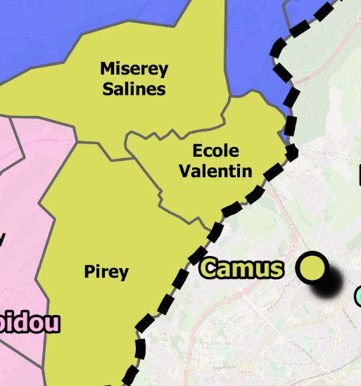
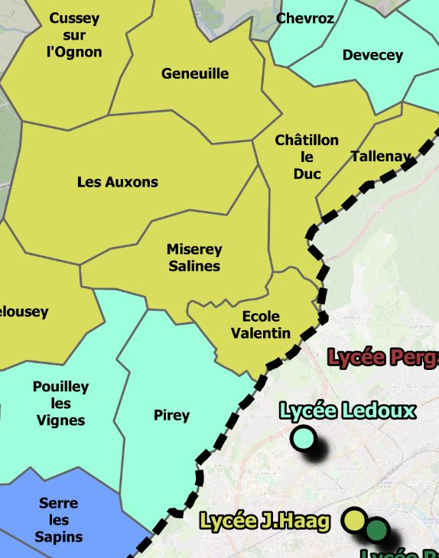
Focus sur la carte scolaire
La ligne 66 + le diabolo 212 assurent la desserte des 2 établissements de secteur
Collège de secteur : Camus (Besançon)
Lycée de secteur : J.Haag
Le Diabolo D212 assure la liaison directe au collège Camus.
Le Diabolo 231 apporte une desserte complémentaire pour le collège Claude Girard (ancienne sectorisation)
La ligne 66 assure la liaison directe avec le pôle Temis permettant la correspondance avec la Lianes L6 pour rejoindre le lycée J.Haag.

Slide 6
Descriptif du niveau d’offre des services de transport présents dans la commune de Miserey-Salines
Lignes | Ligne 66 | D211 | PROXI TGV 1
Destinations | Les Auxons <> Besançon (Temis) | Miserey-Salines <> collège Camus | Ecole Valentin <> Besançon TGV
Type de ligne / véhicule | Régulière / car | Scolaire / car | Sur réservation
Nombre d’arrêts au sein de la commune | 5 | 5 | 5
Nombre d’allers retours jour semaine scolaire | Régulier : 5 allers / 7 retours réservation : 5 allers / 3 retours | 1 aller 2 retours | 4 allers / 3 retours
Nombre allers retours jour semaine vacances | Régulier : 3 allers / 4 retours réservation : 5 allers / 4 retours | - | 4 allers / 3 retours
Nombre allers retours samedi | Régulier : 3 allers / 6 retours réservation : 4 allers / 4 retours | - | 4 allers / 3 retours
Amplitude | Premier départ : 6h30 Dernier retour : 20h00 | Premier départ : 8h dernier retour : 17h | Premier départ : 6h dernier retour : 23h
Fiche horaire | CLIQUER | CLIQUER | CLIQUER

Slide 7
Comment rejoindre les principaux équipements de l’agglomération ?
Parcours client : 100% réseau Ginko
Depuis l'arrêt "Grande Charrière »
Equipement / Lieu de vie | Ligne | Arrêt de descente ou de correspondance | Ligne en correspondance | Arrêt de descente | Temps de parcours
Cœur de Boucle | Ligne 66 | Temis | L3>Centre-ville ou L6>Pôle Orchamps | 8 Septembre | 35'
Gare Viotte | Ligne 66 | Temis | L3>Centre-ville | Gare Viotte | 30'
CHRU Minjoz | Ligne 66 | Temis | Ligne 7 > Hauts du Chazal | UFR Santé | 50'
Campus La Bouloie | Ligne 66 | Temis | L3>Centre-ville | U-Sports <> IUT | 22'
Centre commercial Valentin | Ligne 66 | Centre commercial |  |  | 5'
Gare Besançon Franche-Comté TGV | PROXI TGV 1 | Gare Besançon Franche-Comté TGV |  |  | 10'

Slide 8
Comment rejoindre les principaux équipements de l’agglomération ?
Parcours client : voiture personnelle + réseau Ginko

Slide 9
#2 Analyse de l’usage des services Ginko

Slide 10
Fréquentation issue des services réguliers : ligne 66
Données validations billettiques
Lignes 66 - validations par type de jour (1^{ier} trimestre 2019)
63 validations / jours
Jour semaine scolaire
arrêtsma | ligne | Période scolaire | Petites vacances scolaires | samedi
Ancienne Gare | 66 | 1 | 1 | 0
Monument | 66 | 12 | 3 | 1
Fontaine | 66 | 25 | 2 | 2
Grande Charrière | 66 | 9 | 1 | 0
Les Nuelles | 66 | 15 | 3 | 1
Total général | toutes | 63 | 9 | 4
9 validations / jours
Jour semaine vacances
4 validations/ jours
Samedi

Slide 11
Fréquentation issue des services réguliers : Diabolo D212
Données comptages 2019
Ligne | Établissements desservis | Montées à Miserey-Salines / jour
Diabolo D212 | Collège Camus | 35
Total | Tous | 35 montées

Slide 12
Fréquentation issue des services sur réservation : lignes 66, TGV1
Chiffres clés année 2019
Nombre de montées comptabilisées par arrêt
Communes | arrêt de montée | 66 | TGV 1 | Total
Besançon | Pôle Temis | 41 | 2 | 43
École-Valentin | Centre commercial | 11 |  | 11
École-Valentin | Centre Commercial École-V | 1 |  | 1
École-Valentin | Valentin | 2 |  | 2
Les Auxons | Gare Besançon TGV |  | 6 | 6
Miserey-Salines | Ancienne Gare | 1 |  | 1
Miserey-Salines | Fontaine Salines | 51 | 3 | 54
Miserey-Salines | Grande Charrière | 10 |  | 10
Miserey-Salines | Les Nuelles | 11 | 1 | 12
Miserey-Salines | Monument | 21 | 16 | 37
Total |  | 149 | 28 | 177
5 035
courses sur réservation proposées : - ligne 66 = 2 600 courses - Proxi TGV 1 = 2 435 courses
177
voyages réalisés - ligne 66 = 149 voyages - Proxi TGV 1 = 28 voyages
Nombre de client différents en 2019
Nb clients uniques | Nb voyages réalisés
 | par client en 2019
33 | 1 voyage
20 | 2 à 10 voyages
4 | 10 à 20 voyages
1 | 20 à 50 voyages
0 | 50 à 100 voyages
0 | + 100 voyages
58 clients
58
clients différents utilisateurs - ligne 66 = 51 clients - Proxi TGV 1 = 9 clients
→ 58 clients confondus sur les 2 lignes

Slide 13
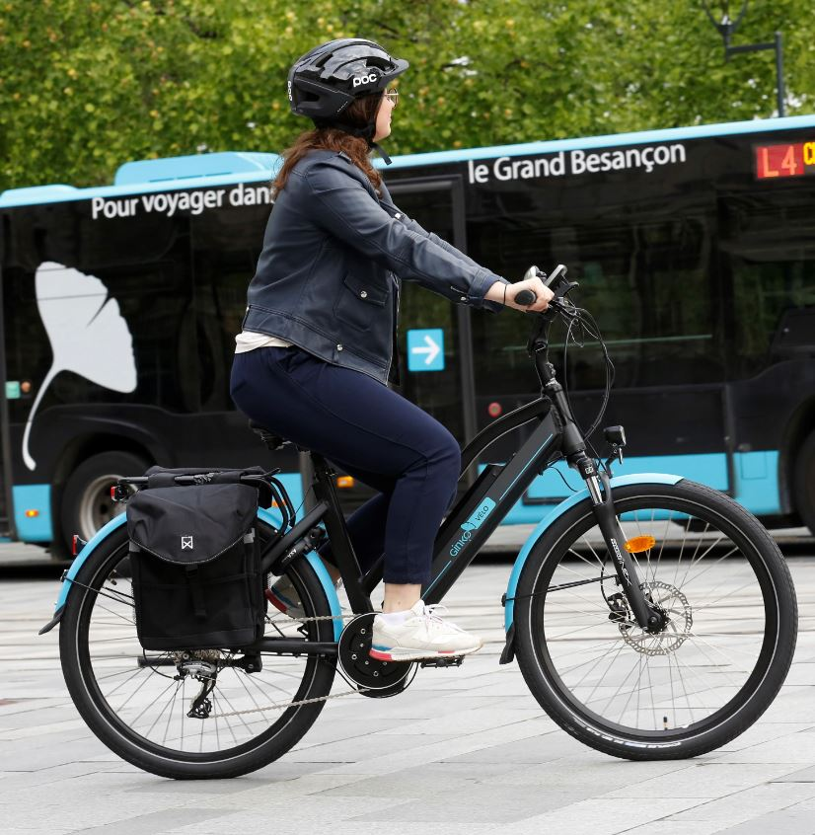
Ginko Vélo : le service de location de vélo à assistance électrique de Grand Besançon Métropole
Informations et utilisation du service par les habitants de la commune
Informations relatives au service Ginko Vélo
Durée de location | Tarifs non abonnés Ginko | Tarifs abonnés Ginko
1 mois | 50€ | 25€
3 mois | 100€ | 50€
12 mois | 240€ | 120€
Montant dépôt garantie pour toute location : 600€.
Tarifs des sièges enfants et sacoches : 1 mois : 5€ | 3 mois : 10€ | 12 mois : 15€
L'accès aux Ginko VéloParks est offert et inclus pour toute location.
Utilisation du service par les habitants depuis son lancement (juin 2019)
8
Contrats 1 mois : 0
Contrats 3 mois : 0
Contrats 12 mois : 8
Clients
- 6 contrats terminés - 2 contrats en cours

Slide 14
#3 Un regard éclairé sur la mobilité des habitants de Miserey-Salines

Slide 15
Focus sur la répartition de la population (données INSEE 2017)
Répartition par tranche d’âge, type de ménage, type d’activité
Données INSEE 2017 | Miserey-Salines | Poids commune | Poids périurbain | Poids Besançon
Population | 2 502 | 100% | 100% | 100%
Pop 0 - 5 ans | 205 | 8% | 7% | 6%
Pop 6-17 ans | 382 | 15% | 17% | 12%
Pop 18-24 ans | 136 | 5% | 7% | 17%
Pop 25-64 ans | 1 274 | 51% | 51% | 47%
Pop +64 ans | 505 | 20% | 19% | 18%
Nombre de ménages | 1 070 | 100% | 100% | 100%
Ménages 1 personne | 275 | 26% | 26% | 54%
Ménages Couple sans enfant | 380 | 36% | 32% | 19%
Ménages Couple avec enfant(s) | 295 | 28% | 32% | 14%
Ménages autres (monoparental, colocation) | 120 | 11% | 10% | 13%
Population 15 - 64 ans | 1 513 | 100% | 100% | 100%
actifs occupés (qui ont un travail) | 1 090 | 72% | 70% | 55%
actifs inocupés (en recherche d'emploi) | 88 | 6% | 6% | 11%
Inactifs | 335 | 22% | 24% | 34%
Une répartition des habitants par tranche d’âge identique en ordre de grandeur à la moyenne observée dans les communes périurbaines de Grand Besançon Métropole
Une plus faible part de ménages avec enfant par rapport à la moyenne du périurbain
Une part de population active (ayant un emploi) légèrement plus élevée que la moyenne périurbaine

Slide 16
Des abonnés très majoritairement scolaires
193 abonnés à Miserey-Salines en février 2020
193 abonnés soit 8% de la population
Pass autres : PMR, CMU, Mission locale, demandeur d’emploi
Un taux d’abonnement inférieur de 1,5 points à la moyenne des communes périurbaines : 7,7 % vs 9,2%

Slide 17

96% des foyers sont motorisés Une motorisation semblable à la moyenne périurbaine
Besançon
Périurbain
Miserey-Salines
Ménages av 2 voitures
Ménages av 2 voitures
Ménages av 2 voitures
Non motorisé
Non motorisé
Non motorisé
Ménages av 1 voiture
Ménages av 1 voiture
Ménages av 1 voiture
Notes:
Un fort taux de motorisation : 95% des ménages
44% des ménages possèdent 1 voiture seulement
vs 39% périurbain
vs 54% à Besançon
51% des ménages sont bimotorisés
vs 55% périurbain
vs 18% à Besançon
Seulement 5% de ménages non motorisés contre 28% à Besançon (6% en moyenne dans le périurbain Bisontin)

Slide 18
Déplacements domicile-travail depuis et vers Miserey-Salines
Chaque jour, 1 975 déplacements domicile travail vers ou au départ de Miserey-Salines
1105
870
déplacements au départ de Miserey-Salines
déplacements à destination de Miserey-Salines
Liste des principales communes de destination
Liste des principales communes de provenance
Commune départ | Commune destination | Déplacements
Miserey-Salines | Besançon | 565
Miserey-Salines | Miserey-Salines | 160
Miserey-Salines | Ecole-Valentin | 70
Miserey-Salines | Vesoul | 30
Miserey-Salines | Châtillon-le-Duc | 25
Miserey-Salines | Dijon | 15
Miserey-Salines | Beure | 15
Miserey-Salines | Geneuille | 15
Miserey-Salines | Thise | 15
Miserey-Salines | Novillars | 10
Commune départ | Commune destination | Déplacements
Besançon | Miserey-Salines | 246
Miserey-Salines | Miserey-Salines | 160
Montbozon | Miserey-Salines | 16
Les Auxons | Miserey-Salines | 15
Devecey | Miserey-Salines | 15
Rioz | Miserey-Salines | 15
Trésilley | Miserey-Salines | 15
Franois | Miserey-Salines | 10
Geneuille | Miserey-Salines | 10
Pelousey | Miserey-Salines | 10
L'INSEE comptabilise 44 communes différentes de destination pour les déplacements domicile-travail au départ de Miserey-Salines
L'INSEE comptabilise 72 communes différentes de provenance pour les déplacements domicile-travail à destination de Miserey-Salines

Slide 19
#4 Echanges autour des attentes et projets de la commune

Slide 20
Echanges autour des attentes
Participant pour la commune : Mr le Maire (Marcel FLET)
Rapport d’étonnement du diagnostic
Nouvelle démarche très bien accueillie
Informations complémentaires sur la commune :
Habitants : 2500 habitants :
Scolaires : (nb enfants : 183 primaires 7 classes + 102 en école maternelle 4 classes) ; attention 2024/2025 avec passage classe d’âge nombreuse au collège
Dynamique population : +25% habitants en 10 ans > réouverture de 3 classes
Services de proximité : 5 médecins / pharmacie / centre commercial situé à 5’
Activités sportives / associations : 1 seule association intégrant 35 sections → 1000 personnes inscrites (600 de Miserey et 400 de la périphérie)
Pratiques de déplacements / informations :
Courses : carrefour d’Ecole Valentin situé à 5’ + Colruyt (ouverture à Miserey en 2018) avec clientèle plutôt âgée (venue quotidienne). Quelques pratiques complémentaires vers les Super U de Pouilley et Devecey
Vélo : nouvelle piste cyclable très utilisée
Covoiturage : nouveau parking prévu à proximité du Burger King + création nouvelle zone de covoiturage sur le parking de Carrefour Valentin (près de pompes à essence) – une dizaine de places.

Slide 21
Echanges autour des attentes
Des attentes particulières sur les services de transport ?
Diabolo lycée : nouvelle sectorisation des lycées depuis 2018 Ledoux > J.Haag. Plus de retours habitants.
Diabolo collège : existence du D231 à destination du collège Claude Girard → intérêt pour le maintien de ce service : quid exceptions pour les élèves qui resteront au collège de Châtillon, qui n’est pas le collège de secteur ?
Lignes régulières / sur réservation : pas de demandes particulières
A noter avis récent CDAC/CNAC : le transport en commun est très important pour le développement commercial, car toute nouvelle implantation site doit être desservie par le TC ; la commission pointe du doigt l’absence de lignes desservant la zone commerciale/industrielle de Miserey ; difficulté à desservir toutes les zones de Miserey
Prospective desserte TER : un service de transport TER Besançon TGV <> Viotte avec 3 haltes Miserey / Ecole / Porte de Vesoul ; intérêt pour un titre occasionnel intermodal Ter/GINKO
Des attentes particulières sur la communication ?
Ginko Vélo / Ginko Voit’
Les projets de la commune (voirie, immobilier, autres ?)
Habitat : développement restant possible à l’ouest de la voie ferrée
La commune est propriétaire de 31 maisons à la location (parc Les Nuelles – ancien peloton autoroutier gendarmerie) + 6 appartements.

Slide 22
#5
Annexes

Slide 23
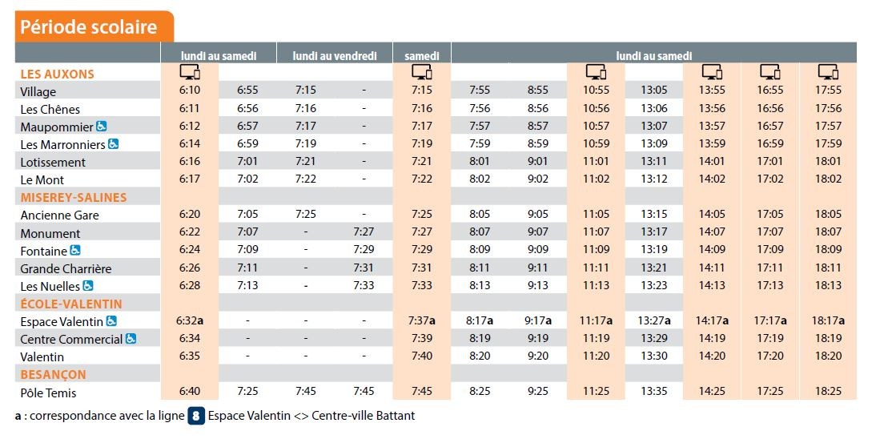
Ligne 66 → Pôle Temis
Période scolaire
retour

Slide 24
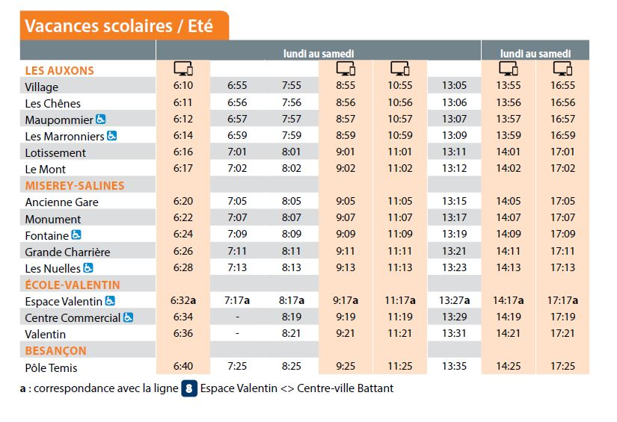
Ligne 66 → Pôle Temis
Période vacances scolaires
retour

Slide 25
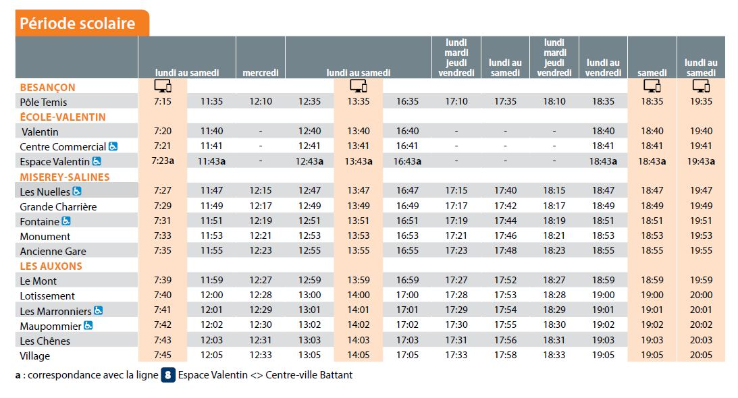
Ligne 66 → Miserey-Salines
Période scolaire
retour

Slide 26
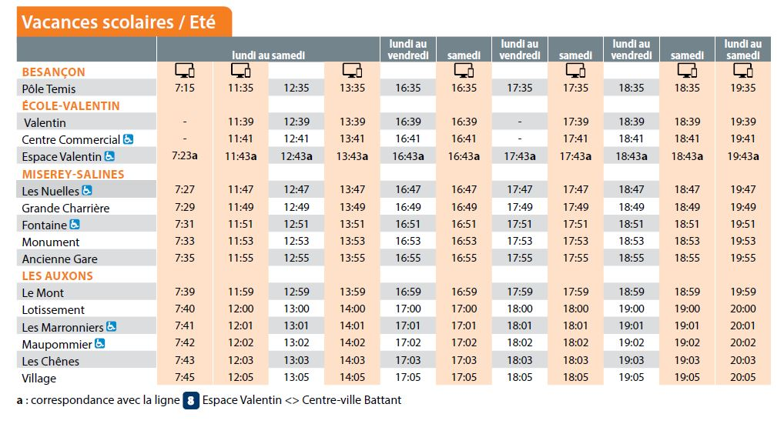
Ligne 66 → Miserey-Salines
Période vacances scolaires
retour

Slide 27
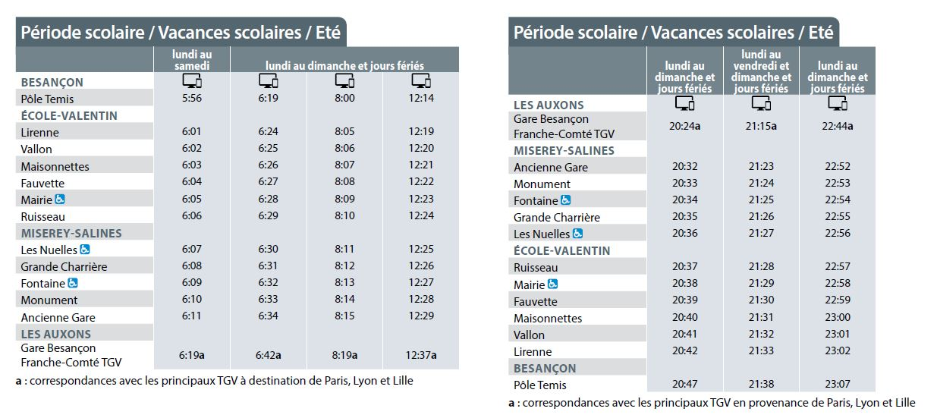
PROXI TGV 2 → Besançon <> Gare TGV Franche-Comté TGV
retour

Slide 28
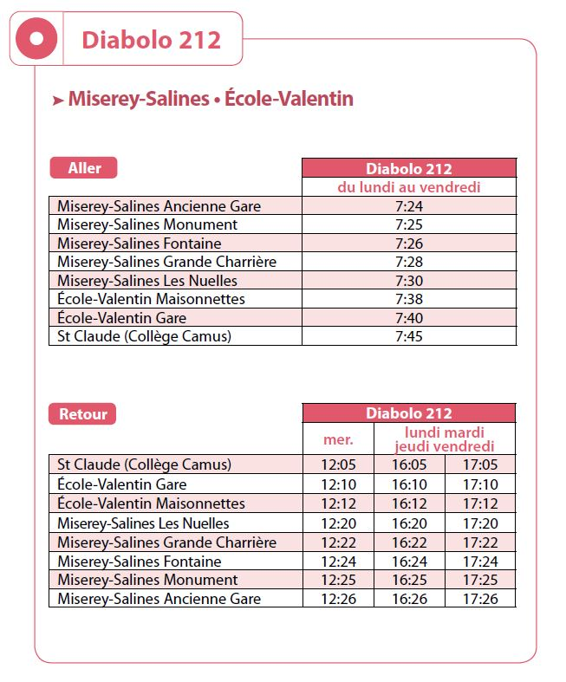
Diabolo D212 : Miserey-Salines <> Collège Camus
retour

